Slide 1



Lĩnh vực: Phát triển thẩm mỹ
Đề tài: Dạy hát: Quả
TCAN: Hát theo hình ảnh
Lứa tuổi: 24 – 36 tháng
Giáo viên: Đinh Thị Hồng Phấn

Slide 2

Mục đích yêu cầu:
1. Kiến thức:
- Trẻ biết tên bài hát, tên tác giả, trẻ cảm nhận được giai điệu vui tươi nhộn nhịp của bài hát: Quả khế có vị chua, có thể nấu món canh cua.
Trẻ nhớ tên bài nghe hát, tên tác giả
2. Kỹ năng:
- Trẻ thuộc lời bài hát, biết hát cùng cô đúng lời, đúng giai điệu
- Trẻ biểu diễn tự nhiên
3. Thái độ:
Biết hưởng ứng cảm xúc cùng với cô.
Mạnh dạn, tự tin tham gia hoạt động

Slide 3

Trò chuyện

Slide 4
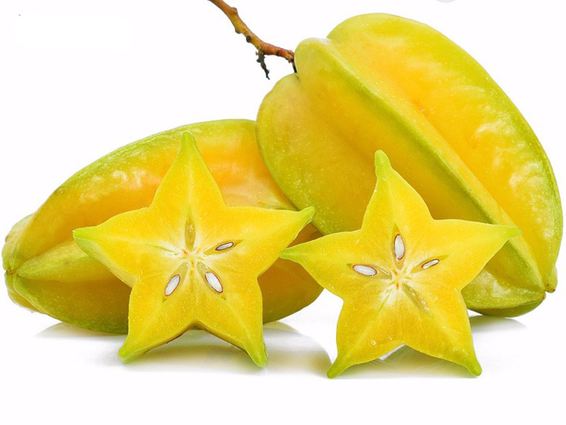

Slide 5
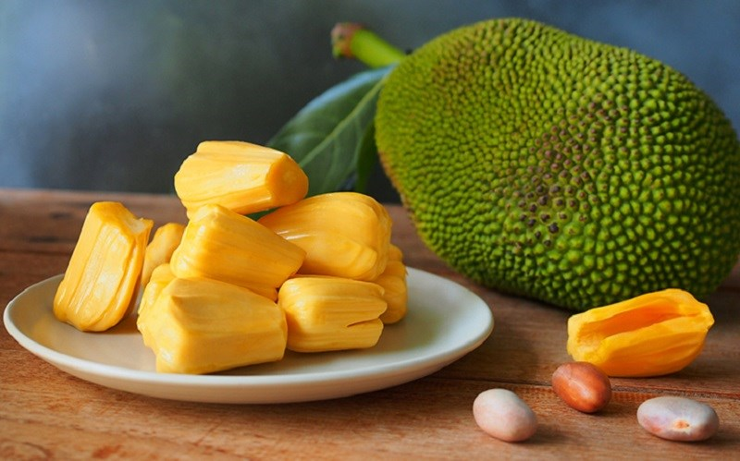

Slide 6
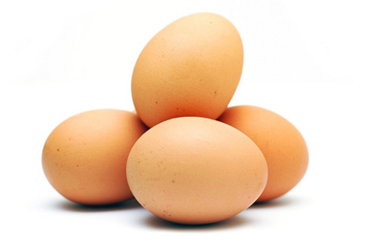

Slide 7
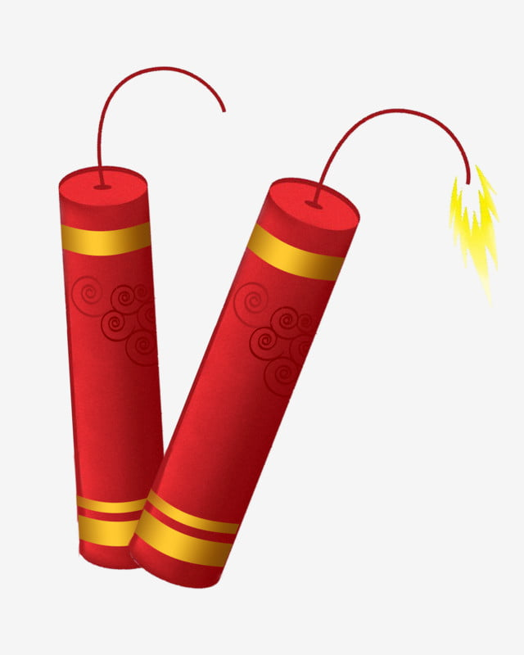

Slide 8
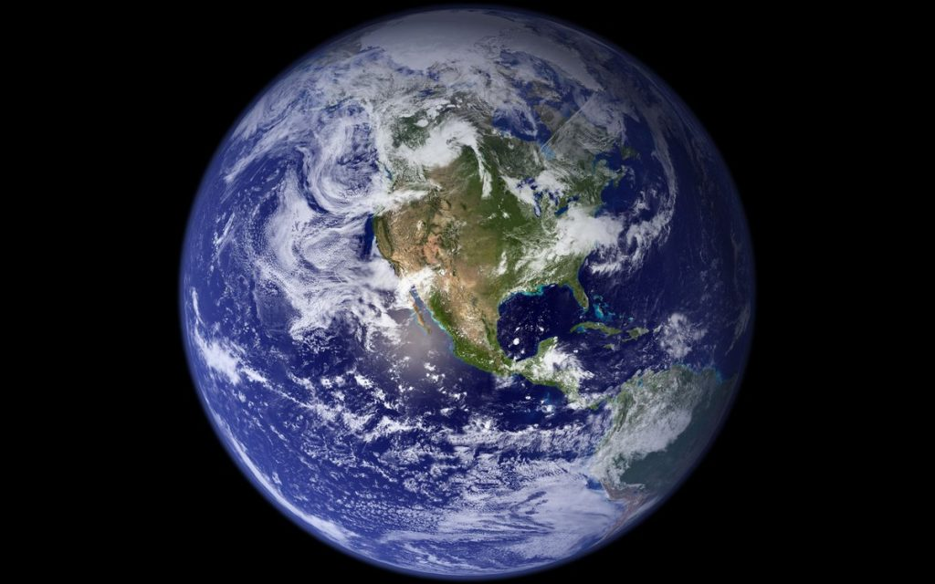

Slide 9

Dạy hát: Quả

Slide 10


Slide 11
Dạy trẻ hát

Slide 12
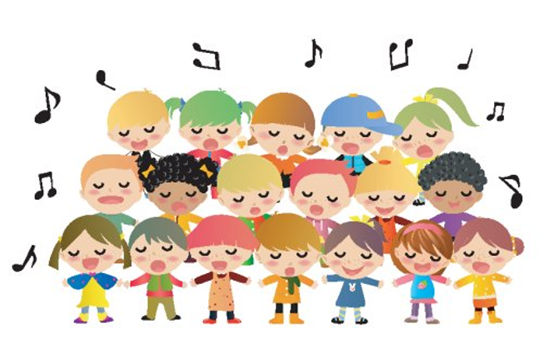

Slide 13
Tổ, nhóm, cá nhân
biểu diễn

Slide 14
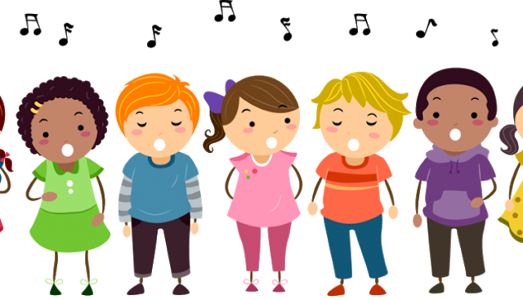

Slide 15
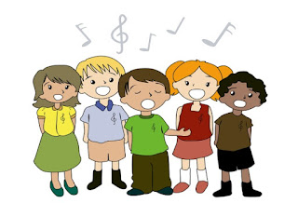

Slide 16


Slide 17
TC: HÁT THEO HÌNH ẢNH

Slide 18


